Slide 1




La voz del narrador
O.A Reconocer tipos de narrador según su participación en los hechos y su grado de conocimiento.
Miss: Natalia Rivera
Lengua y Literatura.

Slide 2

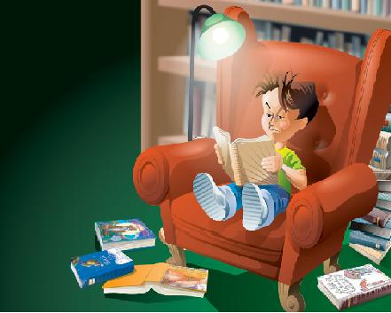
Para comenzar…
Texto 1:
Aquella mañana fría del 10 de octubre, la señora Rosa Linda se levantó más temprano de lo habitual, llevaba en su cuello una bufanda para soportar el hielo de aquella fría mañana. Había pasado una noche confusa, y hacia el amanecer creyó soñar que un ladrón se había metido a la casa, registró todo su cuarto y entonces comprobó que no solo fue un sueño, sino una realidad.
Texto 2:
Aquella mañana fría del 10 de octubre, me levanté más temprano de lo habitual, me puse una bufanda para poder soportar el hielo de aquella fría mañana. Esa noche fue confusa, creí soñar que un ladrón se había metido a la casa, registré todo mi cuarto y comprobé que no fue un sueño, sino una realidad.

Slide 3



Recordemos…
Contar o narrar sucesos, hechos o acontecimientos.
Su propósito
Textos narrativos
Tipos
Narrador
Acontecimientos
Cuento, novela, fábula, mito y leyenda.
Personajes
Espacio / ambiente
Mundo narrativo
Tiempo

Slide 4

Narrador
Es la voz ficticia o personaje que cumple la función de contar o relatar la historia en una narración. Se clasifica en distintos tipos, según su participación en la historia y según su grado de conocimiento de los hechos.

Slide 5

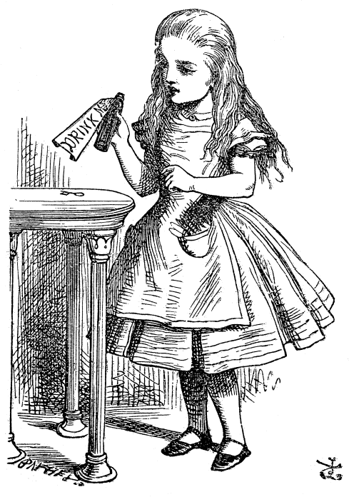
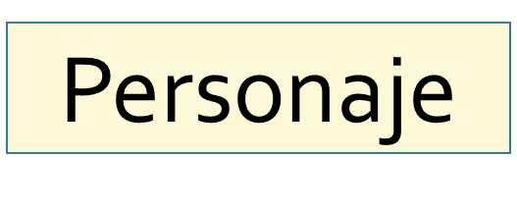
Según su participación en los hechos
Fuera de la historia
Dentro de la historia
Voz

Slide 6
Heterodiegètico
(fuera)
Homodiegètico
(dentro)
Emplea tercera persona gramatical para dar cuenta de los hechos.
Emplea primera persona gramatical y narra los hechos desde su perspectiva, como participante en ellos.
3º persona gramatical:
él, ella, ellos, ellas, ustedes.
1º persona gramatical:
Yo, nosotros, nosotras.

Slide 7
Ejemplos:
“Fue entonces cuando se torció el tobillo [...] Cayó en mala posición: el empeine del pie izquierdo cargó con todo el peso del cuerpo. Al pronto sintió un dolor agudísimo; pensó que se había roto el pie.
“―Entre Antioquia y Sopetrán, en las orillas del río Cauca estaba yo fundando una hacienda. Me acompañaba en calidad de mayordomo Simón Pérez, que era todo un hombre (…)”

Slide 8


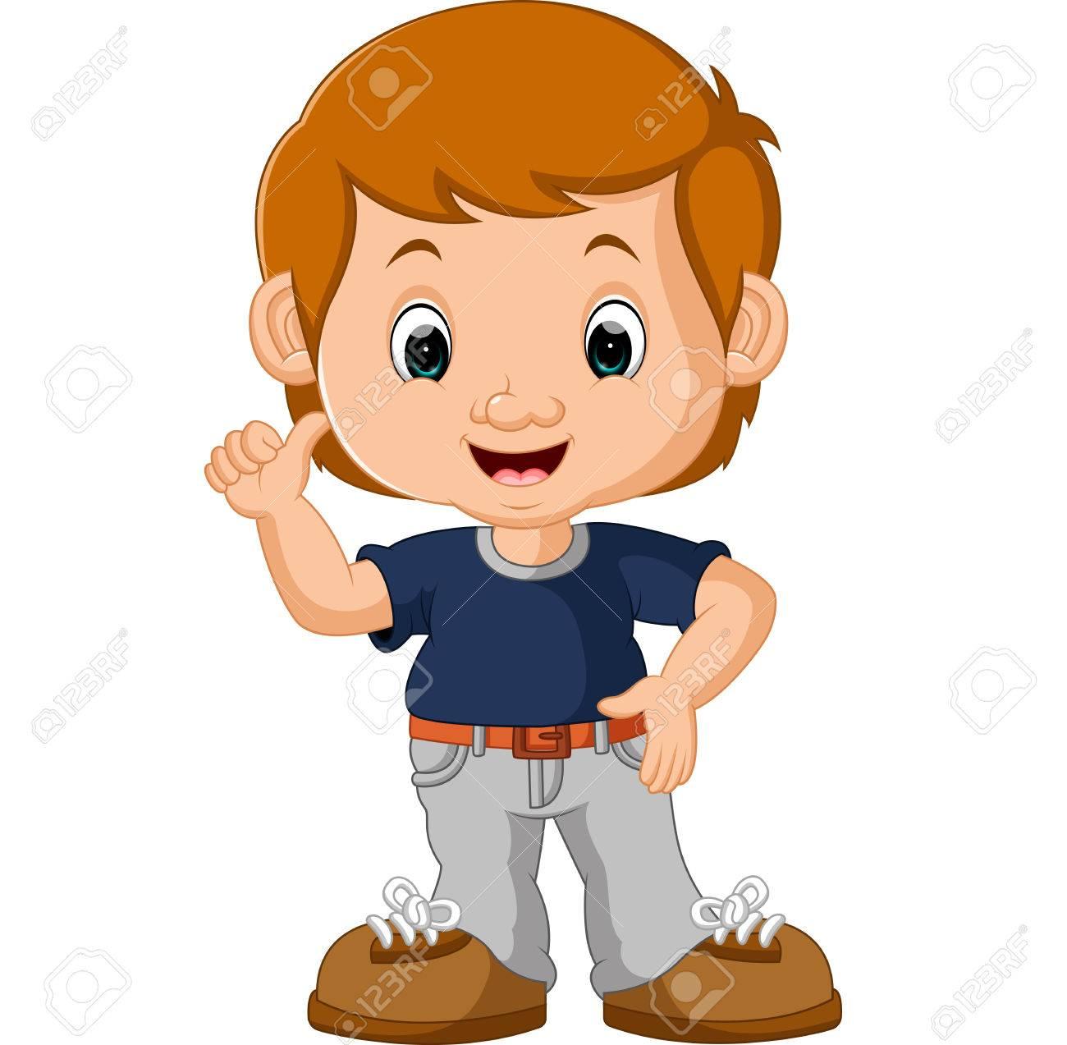



Según su grado de conocimiento
Heterodiegètico
(fuera)
Homodiegètico
(dentro-personaje)
Omnisciente
Objetivo
Protagonista
Testigo
Conocimiento ilimitado. Sabe todo lo que sucede, piensan y sienten los personajes.
Conocimiento relativo.
Describe solo lo que ve.
Cuenta su propia historia.
Asume un rol de espectador de los hechos que le ocurren a otros personajes.
Conocimiento parcial

Slide 9
Ejemplos:
“La mañana del 4 de octubre, Gregorio Olías se levantó más temprano de lo habitual. Había pasado una noche confusa, y hacia el amanecer creyó soñar que un mensajero con antorcha se asomaba a la puerta para anunciarle que el día de la desgracia había llegado al fin”.
Omnisciente
Heterodiegètico
(fuera)
3º persona
“Luego se habían metido poco a poco las dos y se iban riendo, conforme el agua les subía por las piernas (…) Se salpicaron y se agarraron dando gritos, hasta que ambas estuvieron del todo mojadas, jadeantes de risa”.
Objetivo
Homodiegètico
(dentro)
1º persona
“Ya lleva quince días Angélica sin venir, es bien extraño, yo no tengo humor ni para mi diario, no duermo ni estudio, ni puedo hacer nada en paz”
Protagonista
“lo vi. Desde que se zambulló en el río. Apechugó el cuerpo y luego se dejó ir corriente abajo, sin manotear, como si caminara pisando en el fondo. Después rebalsó la orilla y puso sus trapos a secar. Lo vi que temblaba de frío.
Testigo

Slide 10
Texto 1:
“El Principito no lograba comprender para qué podrían servir, perdidos en el cielo, sobre un planeta sin casas y sin gente, un farol y un farolero. Sin embargo, pensó para sí:
-Es posible que este hombre sea absurdo. Sin embargo, es menos ridículo que el rey…”

Slide 11
Texto 2:
“Hoy ha muerto mamá. O quizás ayer. No lo sé. Recibí un telegrama de asilo: “falleció su madre. Entierro mañana. Sentidas condolencias”. Pero no quiere decir nada. Quizás haya sido ayer”.

Slide 12
Texto 3:
“él no contestó, entraron en el bar. Él pidió un whisky con agua; ella pidió un whisky con agua. Él la miró, ella tenía un gorro de terciopelo negro apretándole la pequeña cabeza; sus ojos se habrían, oscuros, en una zona azul; ella se fijó en la corbata de él, roja, con las pintas blancas sucias, con el nudo mal hecho”

Slide 13
Texto 4:
“Hace muchos años tuve un amigo que se llamaba Jim, y desde entonces nunca he vuelto a ver a un norteamericano más triste. Desesperados he visto muchos. Tristes como Jim, ninguno. Una vez se marchó a Perú, en un viaje que debía durar más de seis meses, pero al cabo de poco tiempo volví a verlo”.

Slide 14
Texto 5:
“Una noche que volvía a casa completamente embriagado, después de una de mis correrías por la ciudad, me pareció que el gato evitaba mi presencia. Lo alcé en brazos, pero, asustado por mi violencia, me mordió ligeramente en la mano”.

Slide 15
Texto 6:
“Su luna de miel fue un largo escalofrío. Rubia, angelical y tímida, el carácter duro de su marido heló sus soñadas niñerías de novia (...)”

Slide 16
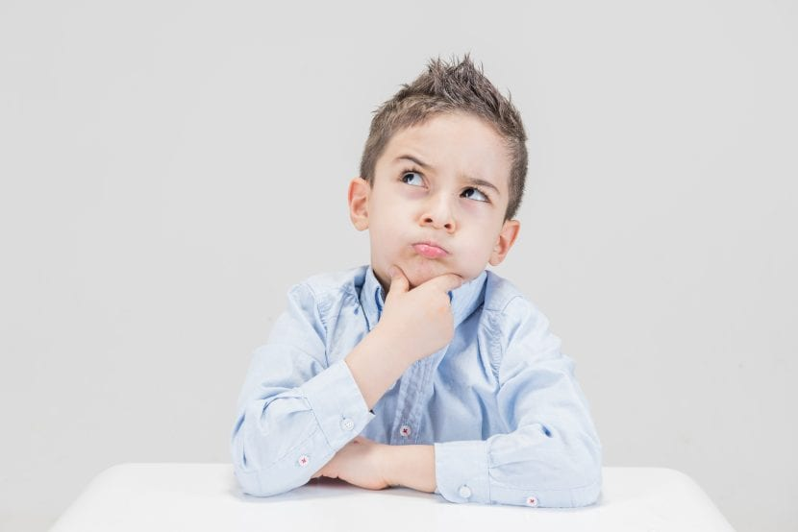
Para terminar…
¿Qué estrategias debería emplear para determinar cuál es el tipo de narrador en un relato?

